Slide 1
GitFit - Presentazione
Descrizione e sviluppo dell'applicazione

Slide 2
Introduzione
GitFit è un'app Android che ha come obiettivo fornire all’utente i mezzi per organizzare le proprie sessioni di allenamento tramite:
Consultazione di una lista di esercizi esempio;
Calendario per tracciare gli allenamenti;
Personalizzazione e gestione delle proprie schede di allenamento.

Slide 3
Scopo e Motivazioni
L'obiettivo è semplificare l'organizzazione degli allenamenti, sia a casa che in palestra;
Creazione di routine personalizzate;
Supporto all'utente prima, durante e dopo gli allenamenti.

Slide 4
Architettura del Sistema
L'app vuole comunicare con un database per mantenere i dati utente e utilizza il telefono per salvare informazioni nel calendario;
Database: gestione e consultazione dei dati utente;
App: memorizzazione locale degli allenamenti.

Slide 5
Materiali e Tecnologie Utilizzate
Draw.io: Creazione dei primi prototipi;
Figma: Design dei wireframe e storyboard;
Android Studio: Sviluppo e test dell'app;
MySQL: Archiviazione dati utente;
Retrofit e Flask: Comunicazione con server (non ancora pienamento implementati).

Slide 6
Linguaggi Utilizzati
Java: Codice principale dell'app;
SQL: Gestione e analisi dei dati;
HTML e JavaScript: Sviluppo della web app e interfaccia back-office(non ancora pienamente implementati).

Slide 7
Struttura dei Dati
Il modello ER definisce le relazioni tra entità;
Gli esercizi sono organizzati in un elenco, da cui è possibile consultarne le informazioni aggiuntive;
Il sistema permette di registrare gli allenamenti svolti dall'utente, che può poi consultarli dal calendario.

Slide 8
Wireframe e Storyboard
L'app si apre sulla schermata principale dopo il login;
Primo avvio: domande per personalizzare l'esperienza;
Accesso rapido al calendario per il monitoraggio dei progressi.

Slide 9
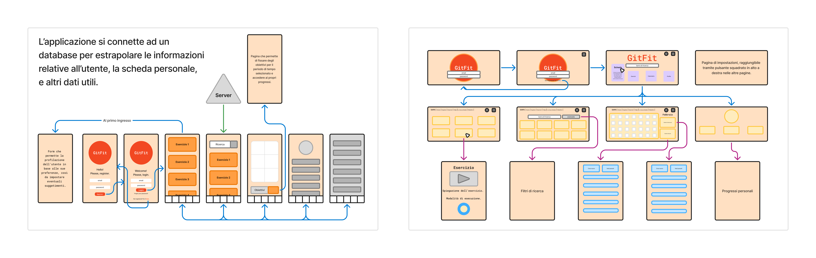
Wireframe App e Web

Slide 10
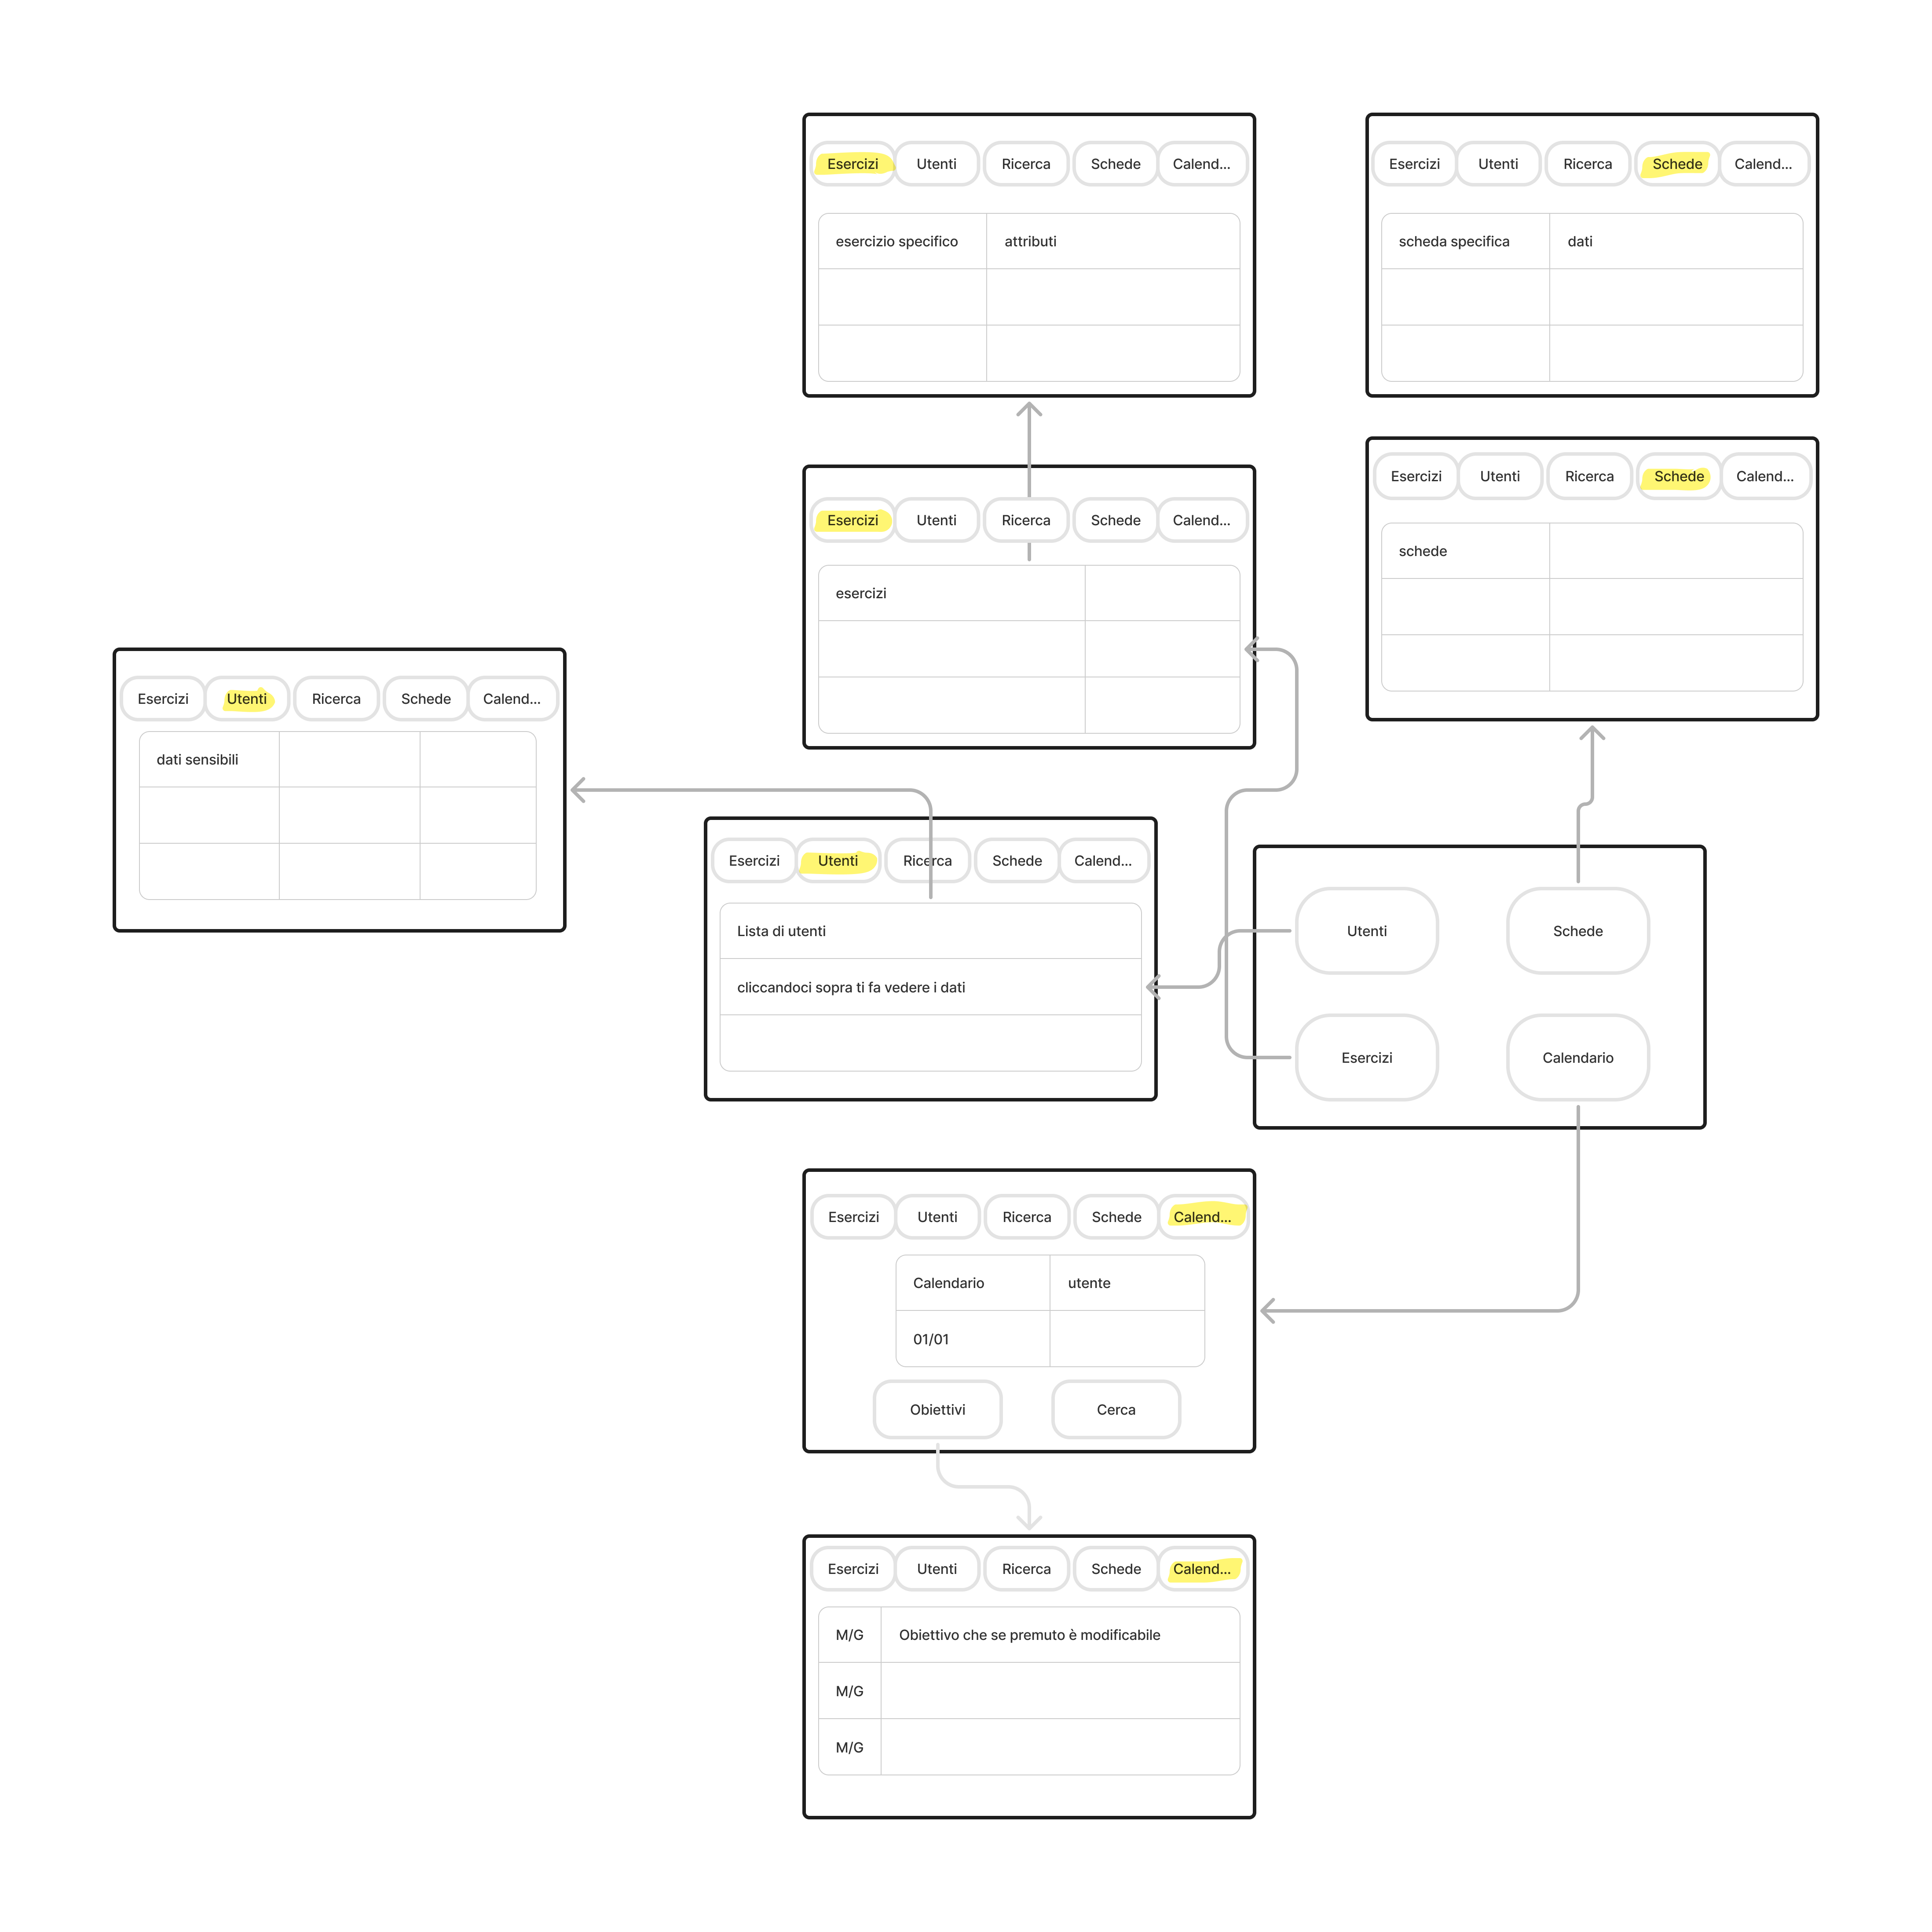
Wireframe BackEnd

Slide 11
Sviluppi Futuri
Implementazione di Flask e Retrofit per comunicazione con server;
Salvataggio dei dati nel database anziché in locale;
Migliore navigabilità dell’applicazione;
Implementazione della logica necessaria a personalizzare le schede e programmare gli esercizi;
Sviluppo del sito web con accesso ai dati utente;
Implementazione del back-office per la gestione dei dati;
Veste grafica.

